Slide 1

- DCC136 -
Algoritmos Construtivos
– Heurísticas de Construção –

Slide 2
Conceitos Comuns
Roteiro
  Algoritmo de Construção
  Algoritmo Guloso
  Algoritmo Guloso randomizado, adaptativo, reativo

Slide 3
Métodos Construtivos
Problema de otimização combinatória
  Definição 1:
  Pode ser definido por um par (S,f), onde:
  S representa o conjunto de soluções viáveis
  f : S → ℜ a função objetivo a otimizar (função que associa a cada solução s ∈ S do espaço de busca um valor real que indica seu valor, permitindo uma relação de ordem entre pares de soluções).
  Pag 3

Slide 4
Métodos Construtivos
Problema de otimização combinatória:
  Definição 2:
  Dado um conjunto finito E = {1,2, …,n} e
  uma função de custo c: 2E → ℜ
  encontrar s* ∈ F tal que c(s*) ≤ c(s) ∀s ∈ F onde cF ∈ 2E é o conjunto de soluções viáveis do problema.
  F: Conjunto discreto de soluções com um número finito de elementos.

Slide 5
Métodos Construtivos
Algoritmo Guloso ou algoritmo construtivo
  Constroem uma solução de forma iterativa, inserindo a cada passo um elemento no conjunto solução.

Slide 6
Métodos Construtivos
Algoritmo Guloso ou algoritmo construtivo
  A partir de uma solução inicial (conjunto vazio), a cada passo, atribui-se valor para uma variável de decisão até que uma solução viável seja construída.
  Em problemas de otimização, onde a solução pode ser definida pela presença/ausência de elementos, uma solução parcial pode ser vista como um subconjunto de elementos. A cada etapa um elemento é inserido na solução parcial.

Slide 7
Métodos Construtivos
Algoritmo Guloso ou algoritmo construtivo
  A partir de uma solução inicial (conjunto vazio), a cada passo, atribui-se valor para uma variável de decisão até que uma solução viável seja construída.
  Em problemas de otimização, onde a solução pode ser definida pela presença/ausência de elementos, uma solução parcial pode ser vista como um subconjunto de elementos. A cada etapa um elemento é inserido na solução parcial.

Slide 8
Métodos Construtivos
Algoritmo Guloso ou algoritmo construtivo
  Selecionar sequencialmente elementos de E, eventualmente descartando alguns, de tal forma que se obtenha ao final uma solução viável, isto é, pertencente a F.

Slide 9
Métodos Construtivos
Algoritmo Guloso ou algoritmo construtivo
  Funcionamento geral:
  Constrói uma solução, elemento por elemento;
  A cada passo é adicionado um único elemento candidato;
  O candidato escolhido é o “melhor” segundo um certo critério (heurística);
  O método se encerra quando todos os elementos candidatos foram analisados.

Slide 10
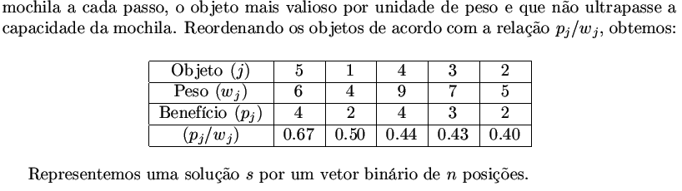
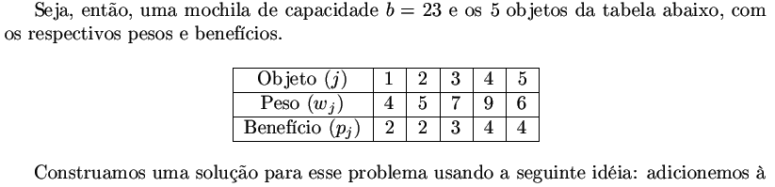
Métodos Construtivos
Algoritmo Guloso ou algoritmo construtivo
  Exemplo: Problema da Mochila

Slide 11
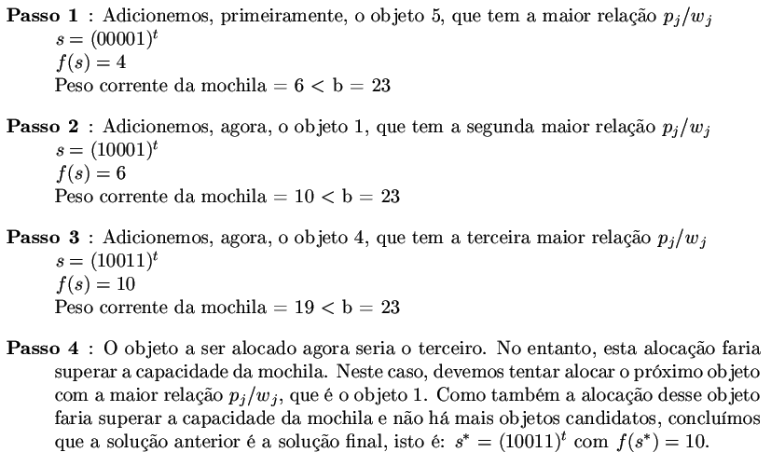
Métodos Construtivos
Algoritmo Guloso ou algoritmo construtivo
  Exemplo

Slide 12
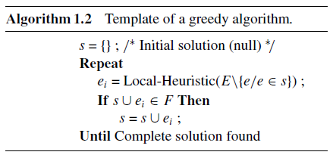
Métodos Construtivos
Algoritmo Guloso ou algoritmo construtivo

Slide 13
Métodos Construtivos
Algoritmo Guloso ou algoritmo construtivo
  Principais questões
Heurística de seleção de elementos
Identificar a solução como um conjunto de elementos

Slide 14
Métodos Construtivos
Algoritmo Guloso ou algoritmo construtivo
  Um exemplo para o Problema Caixeiro Viajante
    E:
    Heurística Local:

Slide 15
Métodos Construtivos
Algoritmo Guloso ou algoritmo construtivo
  Um exemplo para o Problema Caixeiro Viajante
    E: Conjunto das arestas
    Heurística Local: Selecionar o vizinho mais próximo

Slide 16
Métodos Construtivos
Construção de uma solução
  Problema do Caixeiro Viajante (PCV)
  Heurísticas locais para o PCV
    Vizinho mais próximo
    Inserção mais próxima
    Inserção mais distante
    Inserção mais barata
    Inserção com maior ângulo
    Algoritmo de economias
    ...

Slide 17
Métodos Construtivos
PCV – Vizinho mais próximo
  Ideia central: Construir uma rota, passo a passo, adicionando à solução corrente a cidade (ainda não visitada) mais próxima da última cidade inserida.

Slide 18
Métodos Construtivos
PCV – Vizinho mais próximo
  Marcone (UFOP)

Slide 19
PCV – Vizinho mais Próximo
Exemplo - Passo 1
i | j | d_{ij}
6 | 1 | 1
6 | 2 | 2
6 | 3 | 6
6 | 4 | 6
6 | 5 | 2
Cid. | 1 | 2 | 3 | 4 | 5 | 6
1 | 0 | 2 | 1 | 4 | 9 | 1
2 | 2 | 0 | 5 | 9 | 7 | 2
3 | 1 | 5 | 0 | 3 | 8 | 6
4 | 4 | 9 | 3 | 0 | 2 | 6
5 | 9 | 7 | 8 | 2 | 0 | 2
6 | 1 | 2 | 6 | 6 | 2 | 0
1
2
1
6
3
Distância Total =
1
5
4

Slide 20
PCV – Vizinho mais Próximo
Exemplo - Passo 2
i | j | d_{ij}
1 | 2 | 2
1 | 3 | 1
1 | 4 | 4
1 | 5 | 9
Cid. | 1 | 2 | 3 | 4 | 5 | 6
1 | 0 | 2 | 1 | 4 | 9 | 1
2 | 2 | 0 | 5 | 9 | 7 | 2
3 | 1 | 5 | 0 | 3 | 8 | 6
4 | 4 | 9 | 3 | 0 | 2 | 6
5 | 9 | 7 | 8 | 2 | 0 | 2
6 | 1 | 2 | 6 | 6 | 2 | 0
1
1
2
1
6
3
Distância Total =
1 + 1 = 2
5
4

Slide 21
PCV – Vizinho mais Próximo
Exemplo - Passo 3
i | j | d_{ij}
3 | 2 | 5
3 | 4 | 3
3 | 5 | 8
Cid. | 1 | 2 | 3 | 4 | 5 | 6
1 | 0 | 2 | 1 | 4 | 9 | 1
2 | 2 | 0 | 5 | 9 | 7 | 2
3 | 1 | 5 | 0 | 3 | 8 | 6
4 | 4 | 9 | 3 | 0 | 2 | 6
5 | 9 | 7 | 8 | 2 | 0 | 2
6 | 1 | 2 | 6 | 6 | 2 | 0
1
2
1
1
6
3
3
Distância Total =
2 + 3 = 5
5
4

Slide 22
PCV – Vizinho mais Próximo
Exemplo - Passo 4
i | j | d_{ij}
4 | 2 | 9
4 | 5 | 2
Cid. | 1 | 2 | 3 | 4 | 5 | 6
1 | 0 | 2 | 1 | 4 | 9 | 1
2 | 2 | 0 | 5 | 9 | 7 | 2
3 | 1 | 5 | 0 | 3 | 8 | 6
4 | 4 | 9 | 3 | 0 | 2 | 6
5 | 9 | 7 | 8 | 2 | 0 | 2
6 | 1 | 2 | 6 | 6 | 2 | 0
1
2
1
1
6
3
3
Distância Total =
5 + 2 = 7
5
4
2

Slide 23
PCV – Vizinho mais Próximo
Exemplo - Passo 5
i | j | d_{ij}
5 | 2 | 7
Cid. | 1 | 2 | 3 | 4 | 5 | 6
1 | 0 | 2 | 1 | 4 | 9 | 1
2 | 2 | 0 | 5 | 9 | 7 | 2
3 | 1 | 5 | 0 | 3 | 8 | 6
4 | 4 | 9 | 3 | 0 | 2 | 6
5 | 9 | 7 | 8 | 2 | 0 | 2
6 | 1 | 2 | 6 | 6 | 2 | 0
1
2
1
1
6
3
7
3
Distância Total =
7 + 7 = 14
5
4
2

Slide 24
PCV – Vizinho mais Próximo
Exemplo – Passo final: “Inserção forçada”
Cid. | 1 | 2 | 3 | 4 | 5 | 6
1 | 0 | 2 | 1 | 4 | 9 | 1
2 | 2 | 0 | 5 | 9 | 7 | 2
3 | 1 | 5 | 0 | 3 | 8 | 6
4 | 4 | 9 | 3 | 0 | 2 | 6
5 | 9 | 7 | 8 | 2 | 0 | 2
6 | 1 | 2 | 6 | 6 | 2 | 0
1
1
2
1
2
6
3
7
3
Distância Total =
14 + 2 = 16
5
4
2

Slide 25
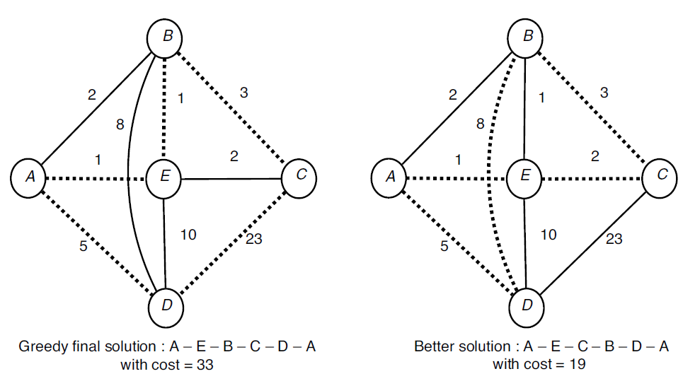
Métodos Construtivos
Algoritmo Guloso ou algoritmo construtivo
  Exemplo: PCV
    E: Conjunto das arestas
    Heurística Local: Selecionar o vizinho mais próximo
    Iniciar pelo nó A

Slide 26
Métodos Construtivos
PCV – Inserção mais barata
  Ideia central: Construir uma rota passo a passo, partindo de rota inicial envolvendo 3 cidades e adicionar a cada passo, a cidade k (ainda não visitada) entre a ligação (i, j ) de cidades já visitadas, cujo custo de inserção seja o mais barato

Slide 27
PCV – Inserção mais barata
Exemplo - Passo 0
Cid. | 1 | 2 | 3 | 4 | 5 | 6
1 | 0 | 2 | 1 | 4 | 9 | 1
2 | 2 | 0 | 5 | 9 | 7 | 2
3 | 1 | 5 | 0 | 3 | 8 | 6
4 | 4 | 9 | 3 | 0 | 2 | 6
5 | 9 | 7 | 8 | 2 | 0 | 2
6 | 1 | 2 | 6 | 6 | 2 | 0
k
j
d_{ij}
i
d_{ir}
u
d_{ri}
r
t

Slide 28
PCV – Inserção mais barata
Exemplo - Passo 1
Cid. | 1 | 2 | 3 | 4 | 5 | 6
1 | 0 | 2 | 1 | 4 | 9 | 1
2 | 2 | 0 | 5 | 9 | 7 | 2
3 | 1 | 5 | 0 | 3 | 8 | 6
4 | 4 | 9 | 3 | 0 | 2 | 6
5 | 9 | 7 | 8 | 2 | 0 | 2
6 | 1 | 2 | 6 | 6 | 2 | 0
d_{kj}
k
j
Custo da inserção = d_{ik} + d_{kj} - d_{ij}
d_{ik}
d_{ij}
i
d_{ir}
u
d_{ri}
r
t

Slide 29
PCV – Inserção mais barata
Exemplo - Passo 1
Cid. | 1 | 2 | 3 | 4 | 5 | 6
1 | 0 | 2 | 1 | 4 | 9 | 1
2 | 2 | 0 | 5 | 9 | 7 | 2
3 | 1 | 5 | 0 | 3 | 8 | 6
4 | 4 | 9 | 3 | 0 | 2 | 6
5 | 9 | 7 | 8 | 2 | 0 | 2
6 | 1 | 2 | 6 | 6 | 2 | 0
1
2
2
6
7
3
2
11
5
4
Distância Total =

Slide 30
PCV – Inserção mais barata
Exemplo - Passo 2
Cid. | 1 | 2 | 3 | 4 | 5 | 6
1 | 0 | 2 | 1 | 4 | 9 | 1
2 | 2 | 0 | 5 | 9 | 7 | 2
3 | 1 | 5 | 0 | 3 | 8 | 6
4 | 4 | 9 | 3 | 0 | 2 | 6
5 | 9 | 7 | 8 | 2 | 0 | 2
6 | 1 | 2 | 6 | 6 | 2 | 0
i | k | j | d_{ik} + d_{kj} – d_{ij}
6 | 1 | 2 | 1 + 2 – 2 = 1
6 | 3 | 2 | 6 + 5 – 2 = 9
6 | 4 | 2 | 6 + 9 – 2 = 3
2 | 1 | 5 | 2 + 9 – 7 = 4
2 | 3 | 5 | 5 + 8 – 7 = 6
2 | 4 | 5 | 9 + 2 – 7 = 4
5 | 1 | 6 | 9 + 1 – 2 = 8
5 | 3 | 6 | 8 + 6 – 2 = 12
5 | 4 | 6 | 2 + 6 – 2 = 6
1
2
2
1
2
6
7
3
2
5
4
Distância Total =
11 + 1 = 12

Slide 31
PCV – Inserção mais barata
Exemplo - Passo 3
Cid. | 1 | 2 | 3 | 4 | 5 | 6
1 | 0 | 2 | 1 | 4 | 9 | 1
2 | 2 | 0 | 5 | 9 | 7 | 2
3 | 1 | 5 | 0 | 3 | 8 | 6
4 | 4 | 9 | 3 | 0 | 2 | 6
5 | 9 | 7 | 8 | 2 | 0 | 2
6 | 1 | 2 | 6 | 6 | 2 | 0
i | k | j | d_{ik} + d_{kj} – d_{ij}
6 | 3 | 1 | 6 + 1 – 1 = 6
6 | 4 | 1 | 6 + 4 – 1 = 9
1 | 3 | 2 | 1 + 5 – 2 = 4
1 | 4 | 2 | 4 + 9 – 2 = 11
2 | 3 | 5 | 5 + 8 – 7 = 6
2 | 4 | 5 | 9 + 2 – 7 = 4
5 | 3 | 6 | 8 + 6 – 2 = 12
5 | 4 | 6 | 2 + 6 – 2 = 6
1
2
2
1
1
5
6
7
3
2
5
4
Distância Total =
12 + 4 = 16

Slide 32
PCV – Inserção mais barata
Exemplo - Passo final
Cid. | 1 | 2 | 3 | 4 | 5 | 6
1 | 0 | 2 | 1 | 4 | 9 | 1
2 | 2 | 0 | 5 | 9 | 7 | 2
3 | 1 | 5 | 0 | 3 | 8 | 6
4 | 4 | 9 | 3 | 0 | 2 | 6
5 | 9 | 7 | 8 | 2 | 0 | 2
6 | 1 | 2 | 6 | 6 | 2 | 0
i | k | j | d_{ik} + d_{kj} – d_{ij}
6 | 4 | 1 | 6 + 4 – 1 = 9
1 | 4 | 3 | 4 + 3 – 1 = 6
3 | 4 | 2 | 3 + 9 – 5 = 7
2 | 4 | 5 | 9 + 2 – 7 = 4
5 | 4 | 6 | 2 + 6 – 2 = 6
1
2
1
1
5
6
7
3
9
2
5
4
Distância Total =
16 + 4 = 20
2

Slide 33
PCV – Inserção mais barata
Exemplo – solução final
Cid. | 1 | 2 | 3 | 4 | 5 | 6
1 | 0 | 2 | 1 | 4 | 9 | 1
2 | 2 | 0 | 5 | 9 | 7 | 2
3 | 1 | 5 | 0 | 3 | 8 | 6
4 | 4 | 9 | 3 | 0 | 2 | 6
5 | 9 | 7 | 8 | 2 | 0 | 2
6 | 1 | 2 | 6 | 6 | 2 | 0
1
2
1
1
5
6
3
9
2
5
4
Distância Total =
16 + 4 = 20
2
s = (6 1 3 2 4 5)

Slide 34
Métodos Construtivos
Como adaptar?
  Heurística do vizinho mais próximo para o Problema de Roteamento de Veículos com frota homogênea.
  Heurística da inserção mais barata para o Problema de Roteamento de Veículos com frota homogênea.

Slide 35
Métodos Construtivos
PRV
  Estratégia Sequencial x Paralela

Slide 36
Métodos Construtivos
Árvore de Steiner
  Definir:
  E:
  Heurística Local:

Slide 37

Dúvidas
Perguntas ou comentários?
Luciana Brugiolo Gonçalves
lbrugiolo@ice.ufjf.br

Slide 38
Referências
EL-GHAZALI TALBI. Metaheuristics: From Design to Implementation, Wiley, 2009.
Notas de aula do prof. Marcone Jamilson Souza (UFOP)
Notas de aula da profª Liliane Salgado (UFPE).
Notas de aula do prof Celso Ribeiro (UFF).

Slide 39
TRABALHO
TRABALHO 1 (continuação):
  The capacitated team orienteering problem
    Propor uma estratégia capaz de construir uma solução viável para o CTOP.

